Slide 1
Регулярные выражения

Slide 2
Поиск в огромном массиве текста
Как найти тут все ссылки??!

Slide 3
Поиск в огромном массиве текста
Т.е. я ищу:
www.текст.com/что-то там/...
шаблон

Slide 4
Где понадобится?
парсинг результатов вычислений
парсинг сайта
поиск и редактирование информации в человеческой речи
работа с путями и файлами в ОС
…

Slide 6
Математика
1970е – У. Маккалок и У. Питтс (USA) и А.Тьюринг (Eng). Теория конечных автоматов и теория формальных языков.
1951 – С. Клини (USA) Регулярные (распознаваемые) множества и языки
1962 – первые реализации в программировании (SNOBOL)

Slide 7
IT
1970е - Кен Томпсон и Деннис Ритчи внедряют Regex в UNIX vi, ed и др. редакторы
1980e – PostgreSQL
и понеслась

Slide 8
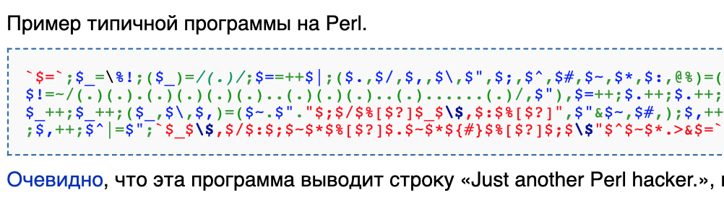
IT
1980е - Ларри Уолл и его Perl

Slide 9
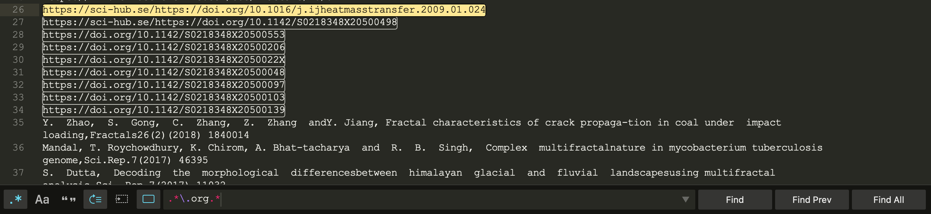
IT
сейчас поддержка regex есть во всех адекватных редакторах текста:
Sublime, nano, atom, notepad++ ... Свои реализации есть и в Word.

Slide 10
Да что же это такое?
Регулярные выражения (regex – regular expressions) – это последовательность [спец] символов, позволяющая находить в тексте совпадение с одним или несколькими шаблонами
*.txt – регулярное выражение, с помощью которого я буду искать все файлы формата “.txt”
regex - это математический концпет, который может быть по-своему реализован в разных языках программирования

Slide 11
Оператор | Описание
. | Один любой символ, кроме новой строки \n.
? | 0 или 1 вхождение шаблона слева
+ | 1 и более вхождений шаблона слева
* | 0 и более вхождений шаблона слева
\w | Любая цифра или буква (\W — все, кроме буквы или цифры)
\d | Любая цифра [0-9] (\D — все, кроме цифры)
\s | Любой пробельный символ (\S — любой непробельный символ)
\b | Граница слова
[..] | Один из символов в скобках ([^..] — любой символ, кроме тех, что в скобках)
\ | Экранирование специальных символов (\. означает точку или \+ — знак «плюс»)
^ и $ | Начало и конец строки соответственно
{n,m} | От n до m вхождений ({,m} — от 0 до m)
a|b | Соответствует a или b
() | Группирует выражение и возвращает найденный текст
\t, \n, \r | Символ табуляции, новой строки и возврата каретки соответственно
полный список тут: https://habr.com/ru/post/349860/

Slide 13
Как можно
Как не стоит
Регулярка | Её смысл
simple text | В точности текст «simple text»
\d{5} | Последовательности из 5 цифр \d означает любую цифру {5} — ровно 5 раз
\d\d/\d\d/\d{4} | Даты в формате ДД/ММ/ГГГГ (и прочие куски, на них похожие, например, 98/76/5432)
(?:[a-z0-9!#$%&'*+/=?^_`{|}~-]+(?:\.[a-z0-9!#$%&'*+/=?^_`{|}~-]+)*|"(?:[\x01-\x08\x0b\x0c\x0e-\x1f\x21\x23-\x5b\x5d-\x7f]|\\[\x01-\x09\x0b\x0c\x0e-\x7f])*")@(?:(?:[a-z0-9](?:[a-z0-9-]*[a-z0-9])?\.)+[a-z0-9](?:[a-z0-9-]*[a-z0-9])?|\[(?:(?:25[0-5]| 2[0-4][0-9]|[01]?[0-9][0-9]?)\.){3}(?:25[0-5]|2[0-4][0-9]|[01]?[0-9][0-9]?|[a-z0-9-]*[a-z0-9]:(?:[\x01-\x08\x0b\x0c\x0e-\x1f\x21-\x5a\x53-\x7f]|\\[\x01-\x09\x0b\x0c\x0e-\x7f])+)\])
*позволяет распознать в тексте email

Slide 14
Скобочные группы
квантификаторы (спецсимволы) можно объединять с помощью обычных скобок, чтобы указать, сколько раз должна повториться конструкция.
Тогда в начале внутри скобок нужно поставить ?:
Например, вот регулярное выражение для поиска Mac-адресов
[0-9a-fA-F]{2}(?:[:-][0-9a-fA-F]{2}){5}

Slide 15
Скобочные группы
Выглядело проще, чем
[0-9a-fA-F]{2}[:-][0-9a-fA-F]{2}[:-][0-9a-fA-F]{2}[:-][0-9a-fA-F]{2}[:-][0-9a-fA-F]{2}[:-][0-9a-fA-F]{2}
Неправда ли?
Если что, мы искали строки такого типа:
01:23:45:67:89:ab

Slide 16
Группировка + match
Если в скобках не ставить ?: в начале, то регулярное выражение начнёт медленнее работать, однако у вас появится возможность затем “вытаскивать” подстроки, удовлетворяющие выражениям в скобках, из ваших строк.

Slide 17
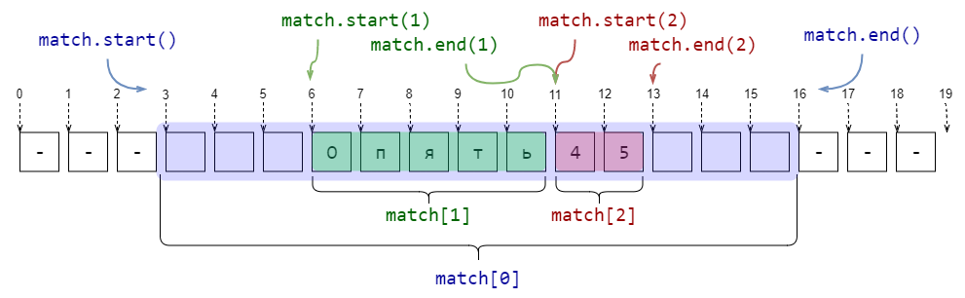
Группировка + match
Вся информация будет лежать в полезном match-объекте

Slide 18
“Жадность” регулярных выражений
по умолчанию квантификаторы жадные
например, шаблон \d+ захватывает максимально возможное количество цифр
однако если в шаблоне есть не жадные части (например, явный текст), то подстрока может быть найдена неудачно
например:

Slide 19
“Жадность” регулярных выражений
хотим найти «слова», начинающиеся на «СУ», после которой идут цифры, при помощи рег. выражения СУ\d*
тогда мы найдём и неправильные шаблоны:
ПАСУ13 СУ12, ЧТОБЫ СУ6ЕНИЕ УДАЛОСЬ.
в тех случаях, когда это важно, условие на границу шаблона нужно обязательно добавлять в рег. выражение. С помощью спецсимволов (например \b – начало слова)

Slide 20
Пересечение подстрок
В обычной ситуации регулярки позволяют найти только непересекающиеся шаблоны. Вместе с проблемой границы слова это делает их использование в некоторых случаях более сложным.
Например, если мы решим искать e-mail адреса при помощи неправильной регулярки \w+@\w+ (или даже лучше, [\w'._+-]+@[\w'._+-]+), то в неудачном случае найдём вот что:
foo@boo@goo@moo@roo@zoo

Slide 21
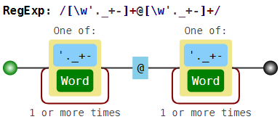
Пересечение подстрок
То есть это с одной стороны и не e-mail, а с другой стороны это не все подстроки вида текст-собака-текст,
так как boo@goo и moo@roo пропущены.

Slide 22
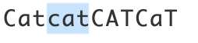
Несколько заданий
https://regex101.com/
https://tproger.ru/translations/regular-expression-python/
1. Найти подстроку “cat” в строке Проверить на: ”CatcatCATCaT”
2. Найти все подстроки, в которых после символа“a” идёт 2 или 3 символа b. Проверить на: “Ab”, “Cgiabb_abbb_ab_abbbbb”
3. Найти все подстроки, в которых две подстроки из букв нижнего регистра отделены символом“_” Проверить на: ”John_Smith name_surname_Name_Surname” “John_Smith_name_surname_Name_Surname”
Решение: r”cat”
Решение:
Решение: r”[a-z]+_[a-z]+”

Slide 23
Предостережение
будьте аккуратнее, используя регулярные выражения в web-запросах (сайты/ssh/email-протоколы/…)
за такое запросто можно словить
используйте официальные API

Slide 25
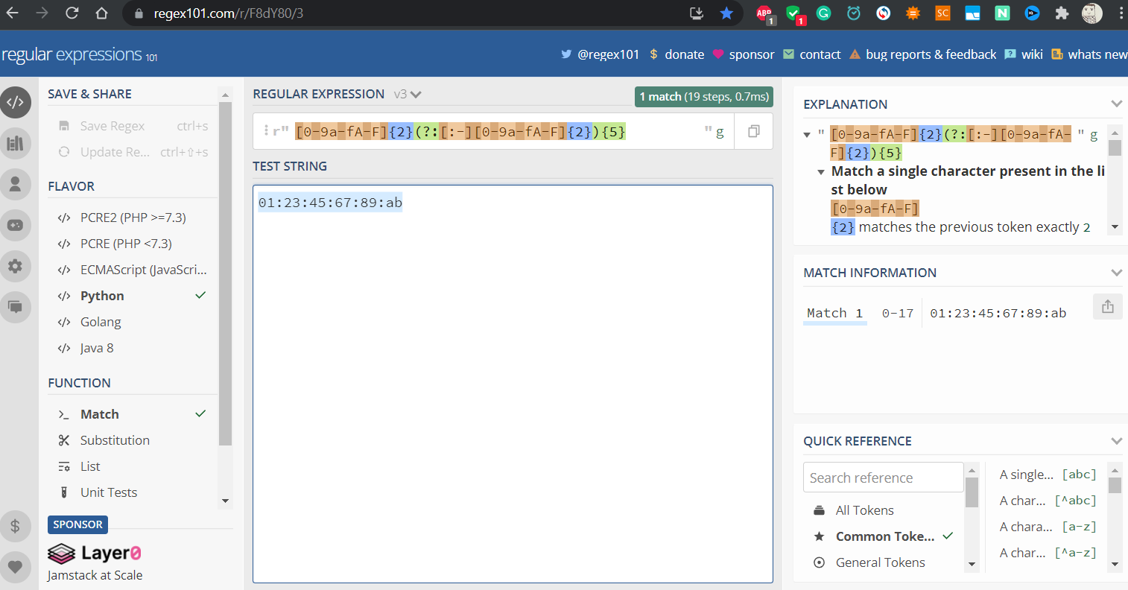
Пользуйтесь песочницами для regex!
https://regex101.com/r/aGn8QC/2

Slide 26
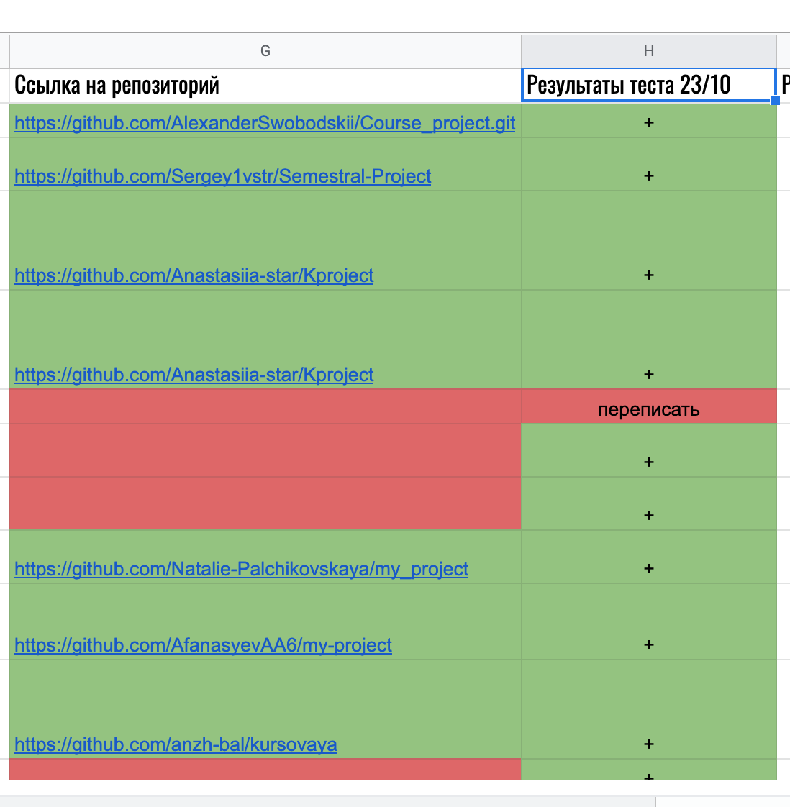
One more thing

